Slide 1
«Музыкальные инструменты эстрадного ансамбля»
Журавлёв Александр Иванович – педагог дополнительного образования
Free Powerpoint Templates

Slide 2
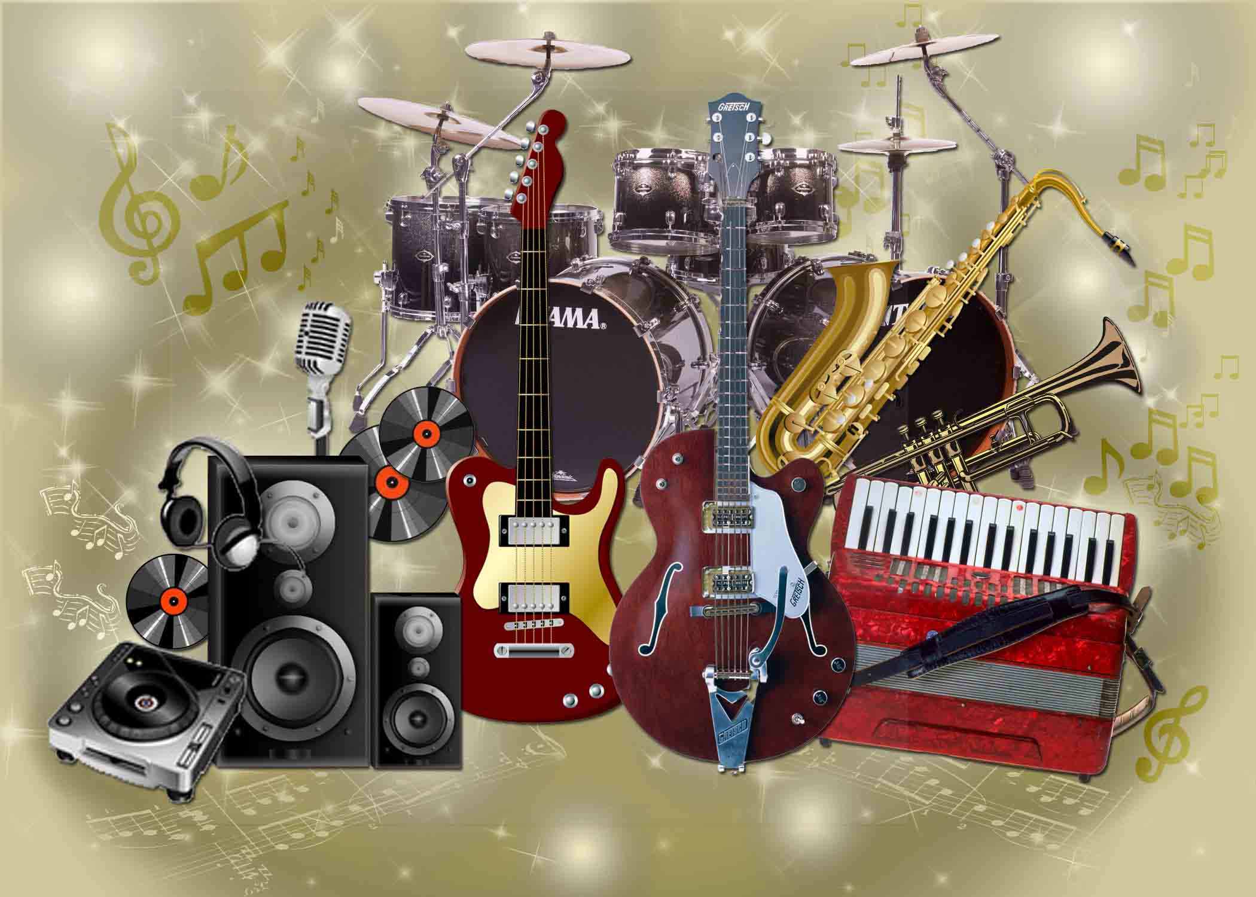
:

Slide 3
Ансамбль (от фр. ensemble — вместе, множество) — означает совместное исполнение музыкального произведения несколькими участниками, излюбленный с давних времен тип музицирования.

Slide 4
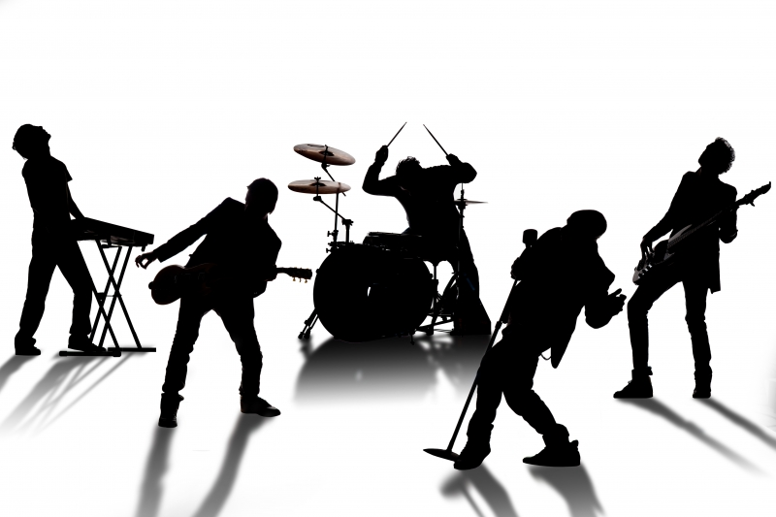
На каких же музыкальных инструментах исполняют музыкальные произведения в эстрадных ансамблях?

Slide 5
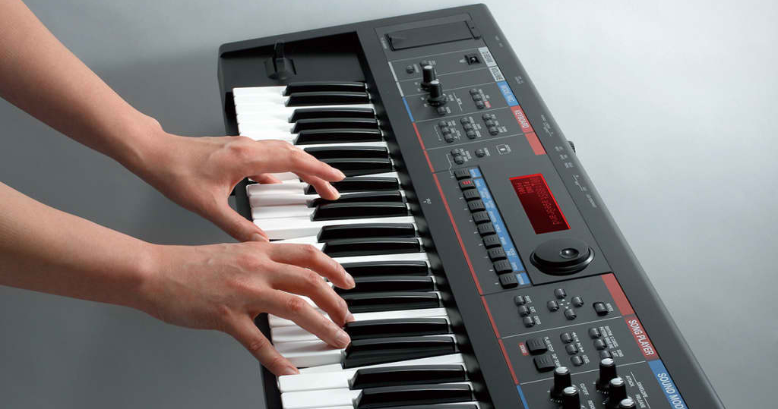
Синтеза́тор — электронный музыкальный инструмент, создающий (синтезирующий) звук при помощи одного или нескольких генераторов звуковых волн. Синтезатор, выполненный в виде корпуса с клавиатурой, называется клавишным синтезатором.

Slide 6
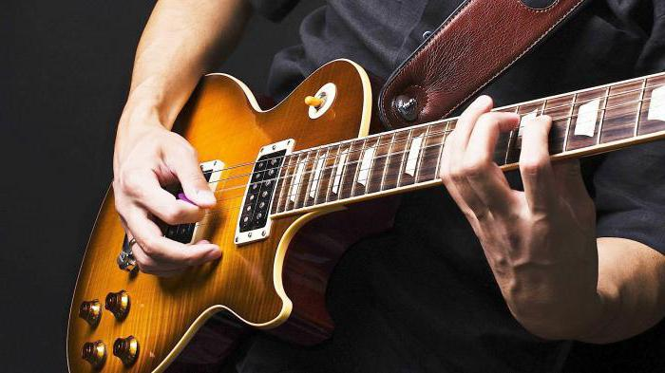
Соло-гитара (англ. Solo guitar или англ. Lead guitar) — гитара, роль которой в коллективе — создавать (играть) некие мелодические линии, подобно голосу.

Slide 7
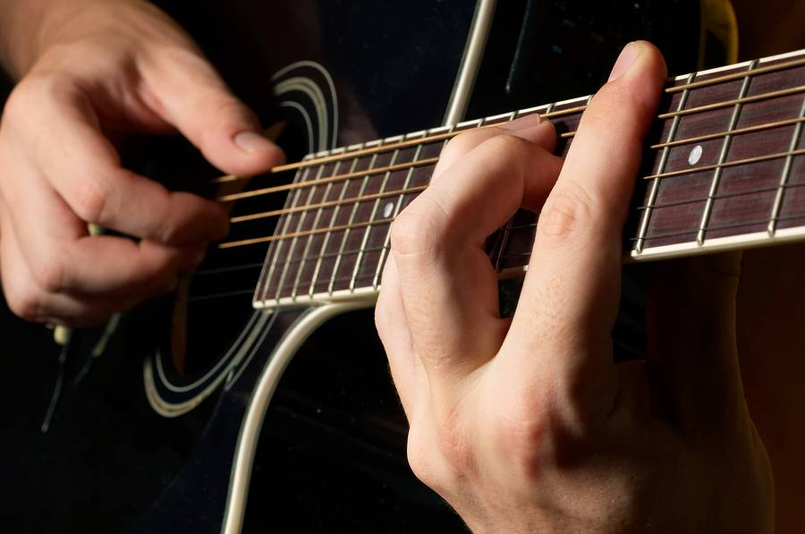
Ритм-гита́ра (англ. rhythm guitar) — гитара, предназначенная для исполнения ритмических партий. Основная функция ритм-гитариста в современном ансамбле состоит, как правило, в исполнении последовательности аккордов или риффов.

Slide 8
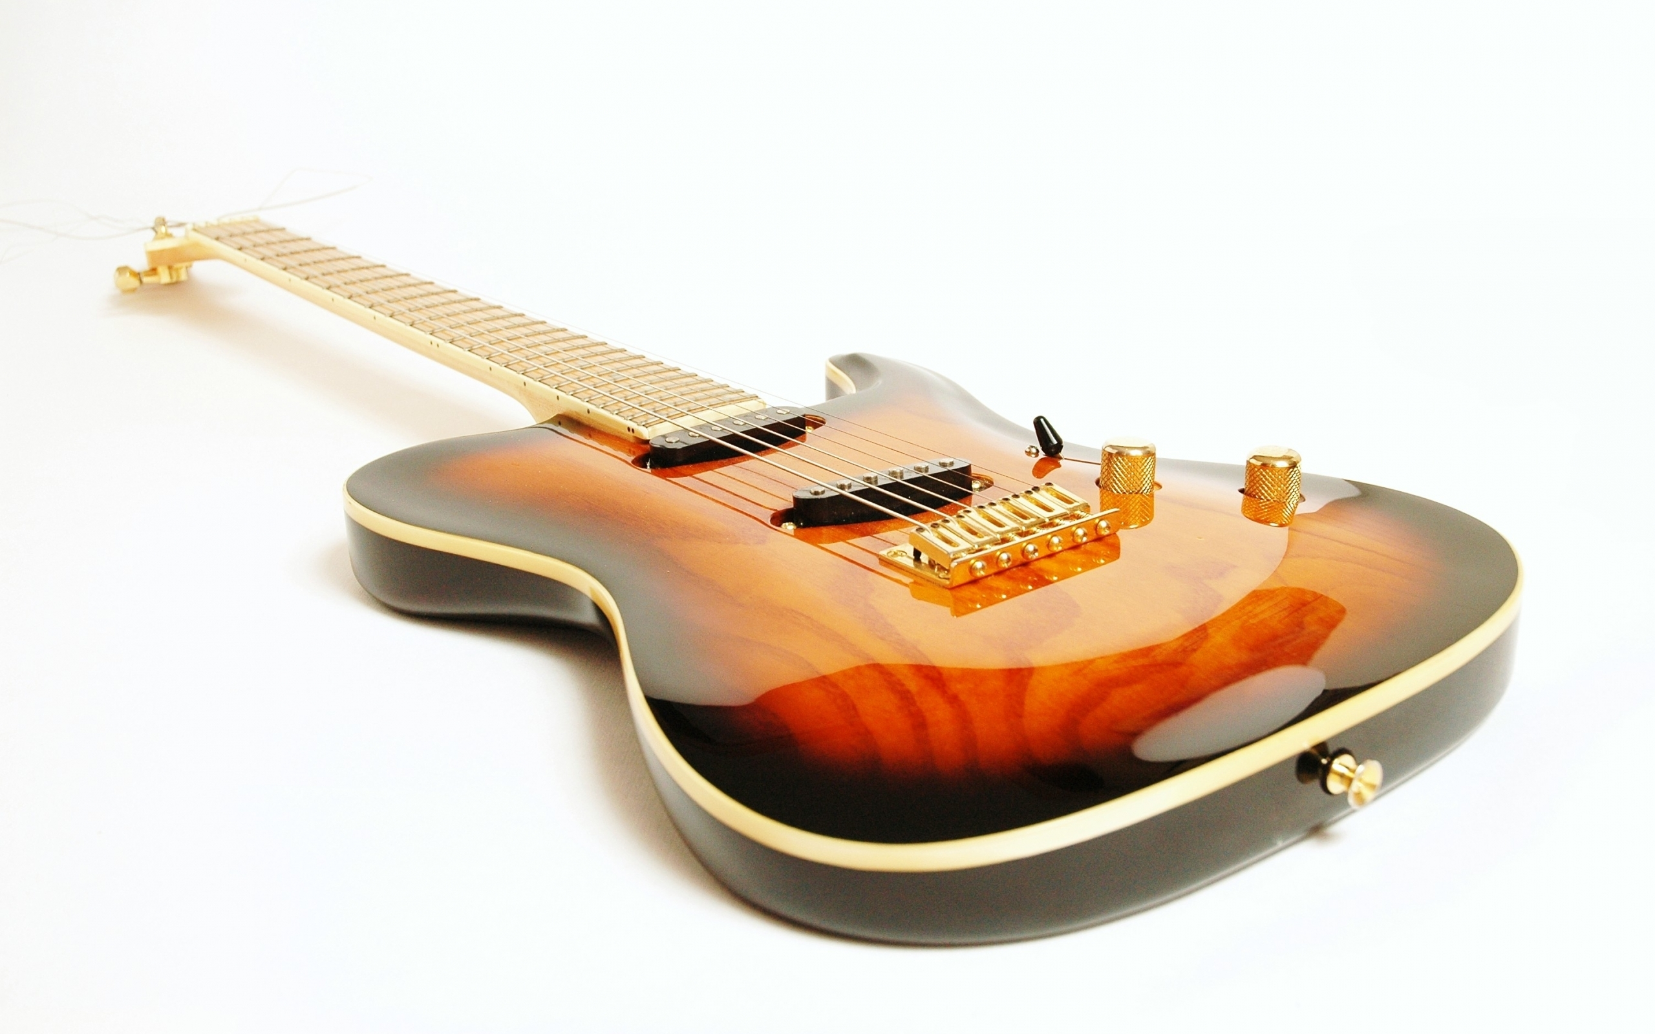
С технической стороны инструменты не делятся на соло и ритм гитары. Разница проявляется исключительно в исполняемых партиях

Slide 9
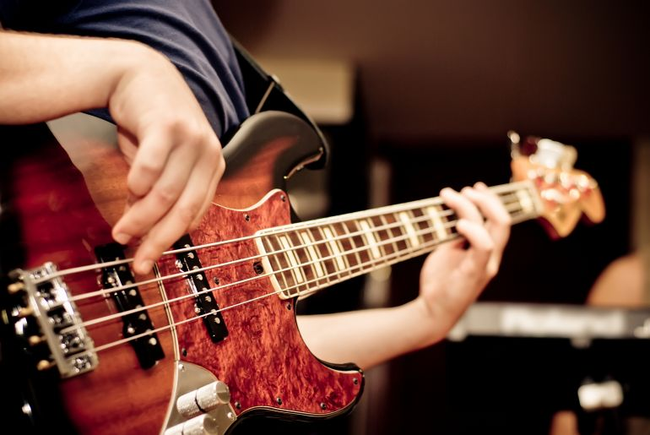
Бас-гитара - (также называемая электрической бас-гитарой или просто басом) — струнно-щипковый музыкальный инструмент, предназначенный для игры в басовом диапазоне. На нём играют преимущественно пальцами, но допустима и игра медиатором.

Slide 10
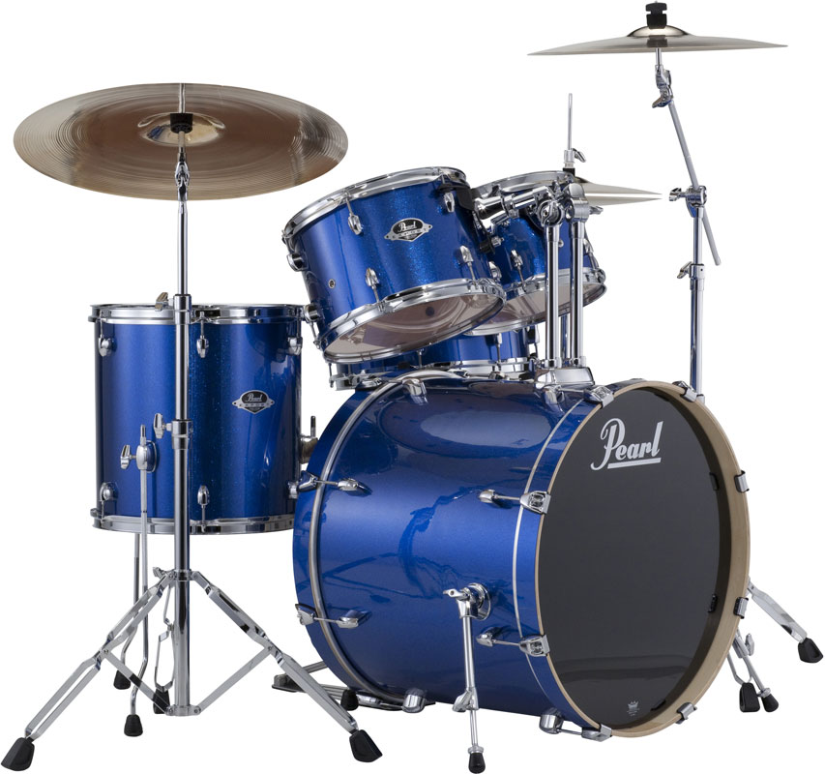
Уда́рная устано́вка — набор барабанов, тарелок и других ударных инструментов, приспособленный для удобной игры барабанщика.
В стандартную ударную установку входят следующие элементы:
Тарелки:
Крэш (crash) — тарелка с мощным, шипящим звуком.
Райд (ride) — тарелка со звонким, но коротким звуком для акцентов.
Хай-хэт (hi-hat) — две тарелки, установленные на одном стержне и управляемые педалью.
Барабаны:
Малый барабан (snare drum, рабочий барабан) — основной инструмент установки.
3 том-тома: высокий том-том (high tom-tom), низкий том-том (middle tom-tom) — оба в просторечии зовутся альтами, напольный том-том (или просто том, floor tom-tom).
Бас-барабан («бочка», bass drum).

Slide 11
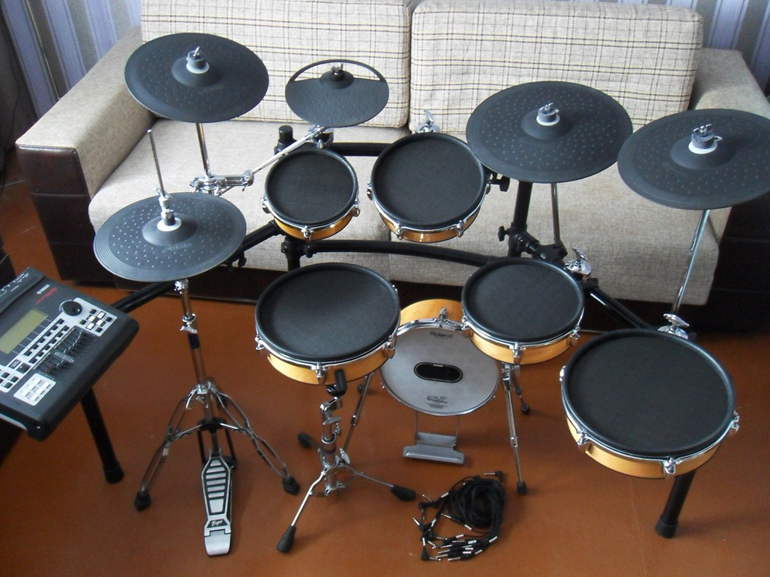
Электронная ударная установка. Вместо инструментов используются более компактные и бесшумные пэды. Пэд похож на цилиндр, диаметром от 6 до 12 дюймов, при высоте от 1 до 3 дюймов, в котором расположен датчик (или несколько), «снимающий» удар. Сигналы от датчиков направляются в электронный модуль, обрабатывающий удары. На электронных барабанах удобно заниматься в домашних условиях, так как они бесшумные и есть возможность регулировать громкость звука.

Slide 12
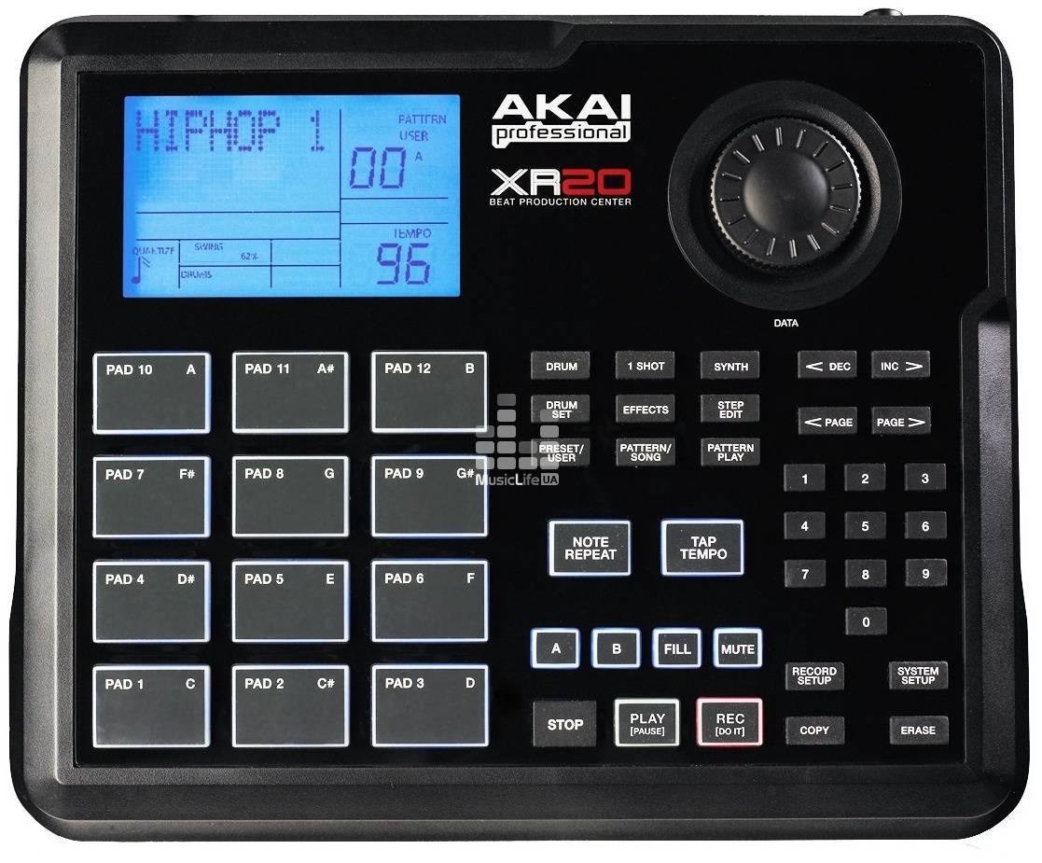
Цифровая ударная установка. Чаще всего это набор MIDI звуков в специальных программах или программно аппаратных комплексах (драм-машина). Даже не умеющий играть на барабанах может набрать партию ударных и использовать на выступлении или для записи.

Slide 13
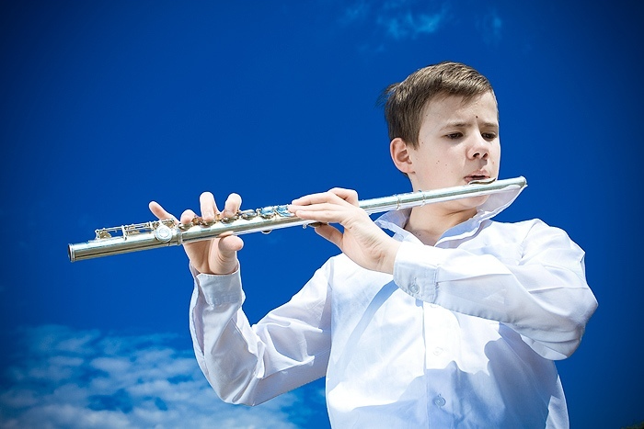
Фле́йта — общее название для ряда музыкальных духовых инструментов из группы деревянных духовых. В отличие от других духовых инструментов, у флейты звуки образуются в результате рассекания потока воздуха о грань, вместо использования язычка.

Slide 14
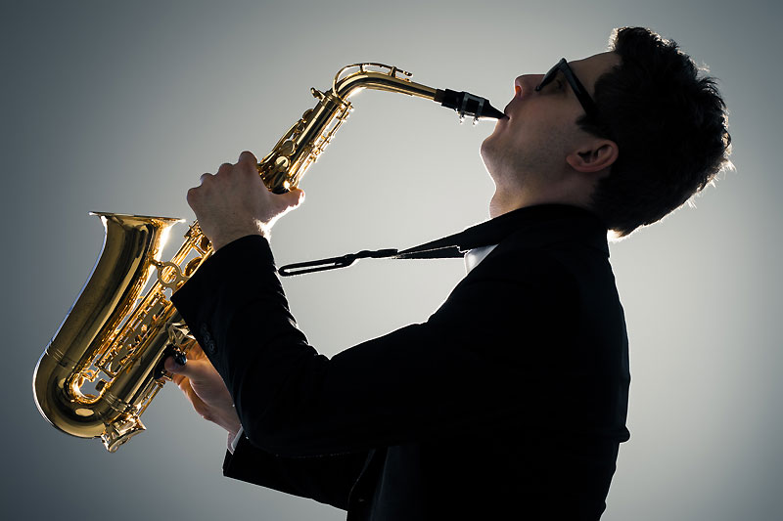
Саксофо́н — тростевой духовой музыкальный инструмент, Является одним из основных инструментов джаза и родственных ему жанров, а также эстрадной музыки. Инструмент обладает полным и мощным звучанием, певучим тембром и большой технической подвижностью.

Slide 15
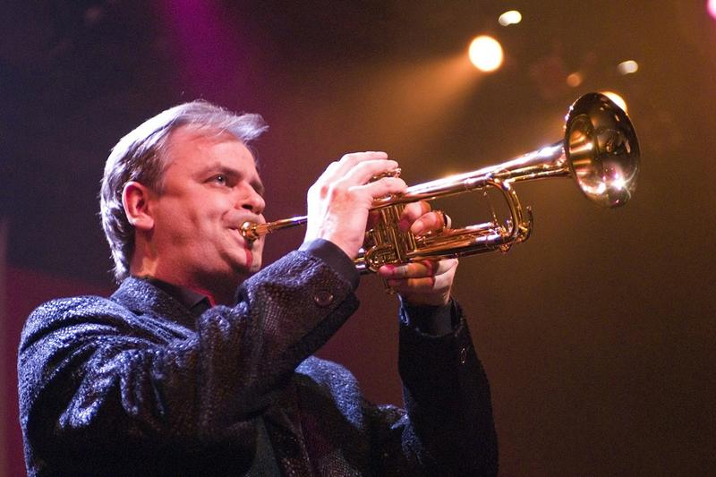
Труба́ — медный духовой музыкальный инструментальтово-сопранового регистра, самый высокий по звучанию среди медных духовых. Обладает ярким, блестящим тембром, используется как сольный инструмент в оркестрах, а также в джазе и других жанрах.

Slide 16
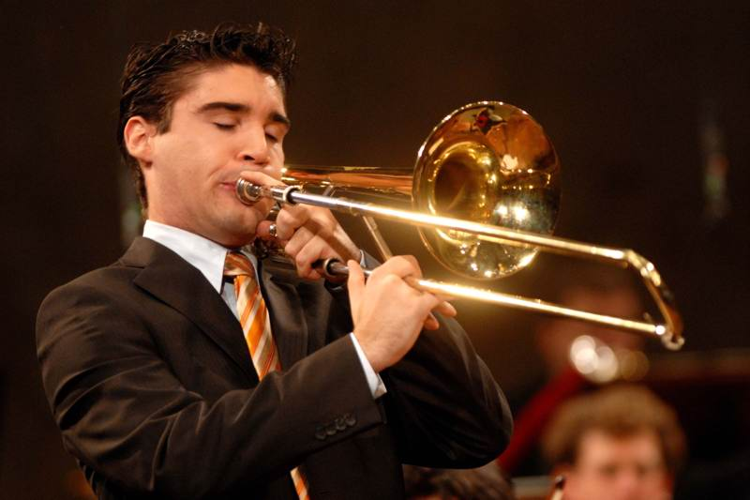
Тромбо́н — медный духовой музыкальный инструмент басово-тенорового регистра, разнообразный по штрихам и технически подвижный инструмент, обладает ярким, блестящим тембром в среднем и верхнем регистрах, сумрачным — в нижнем.

Slide 17
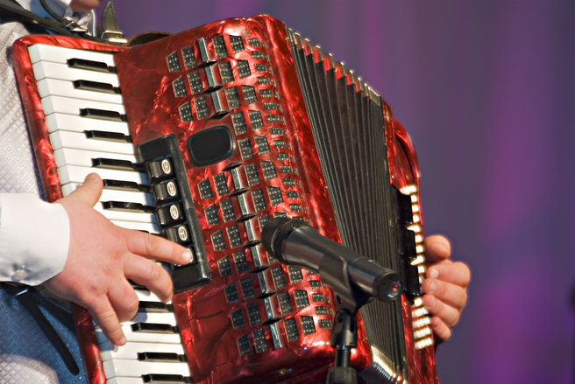
Аккордео́н — язычковый клавишный музыкальный инструмент с полным хроматическим звукорядом на правой клавиатуре, басами и готовым (аккордовым) аккомпанементом на левой.

Slide 18
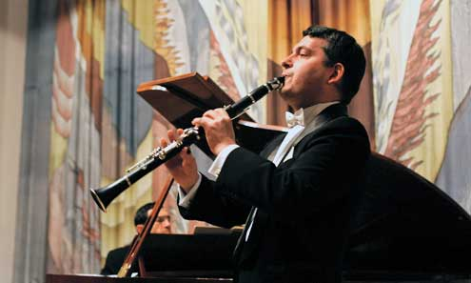
Кларне́т — язычковый деревянный духовой музыкальный инструмент с одинарной тростью. Кларнет обладает широким диапазоном, тёплым, мягким тембром и предоставляет исполнителю широкие выразительные возможности.

Slide 19
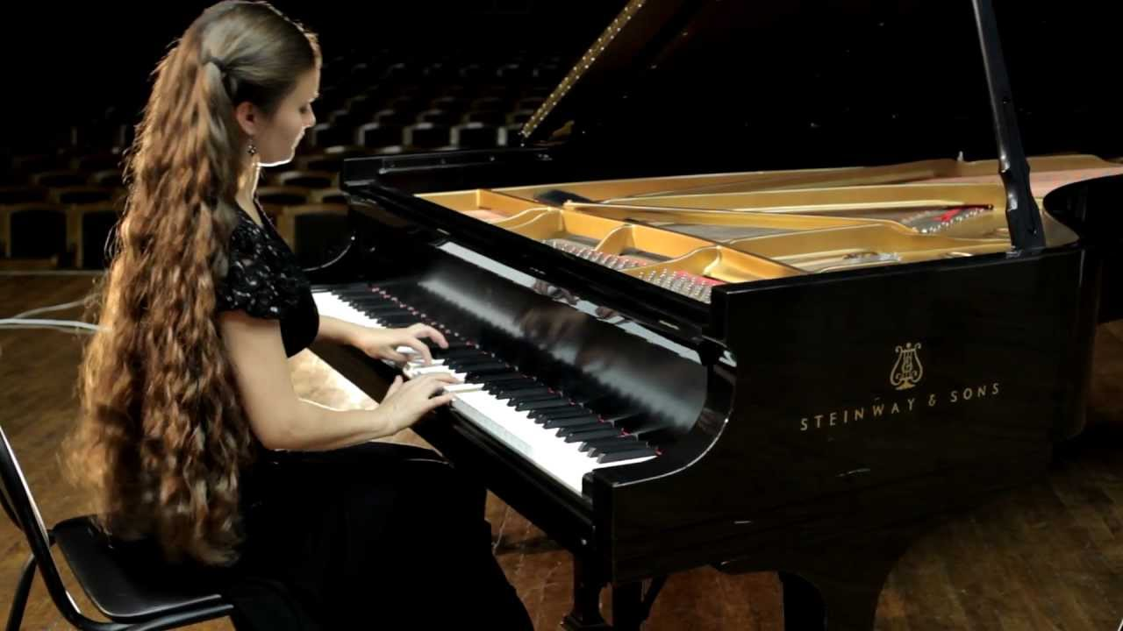
Роя́ль (фр. royal — королевский) — музыкальный инструмент, основной вид фортепиано, в котором струны, дека и механическая часть расположены горизонтально, корпус имеет крыловидную форму, а звуки издаются ударами войлочных молоточков по струнам при помощи клавиш.

Slide 20
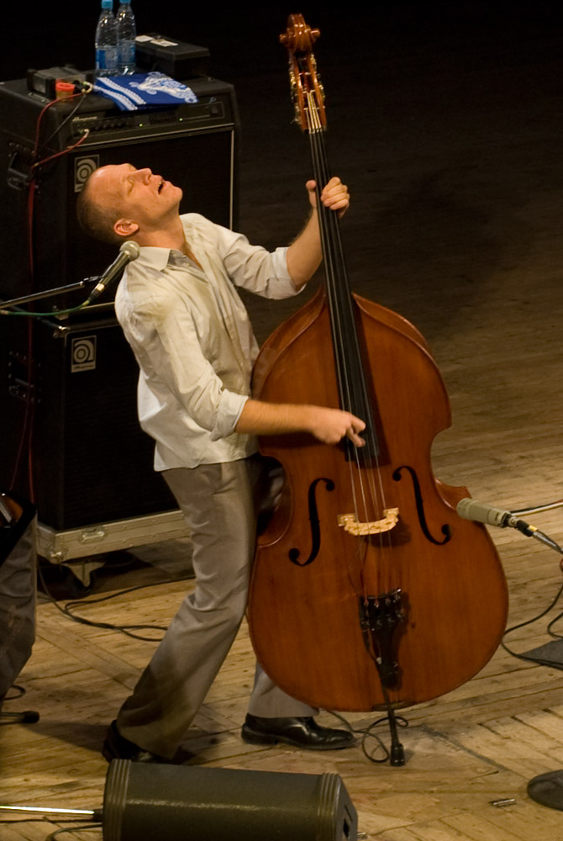
Контраба́с (итал. contrabbasso или basso) — самый крупный по размерам (около двух метров в высоту) и самый низкий по звучанию из широко используемых смычковых струнных музыкальных инструментов, объединяющий в себе черты скрипичного семейства и семейства виол.

Slide 21
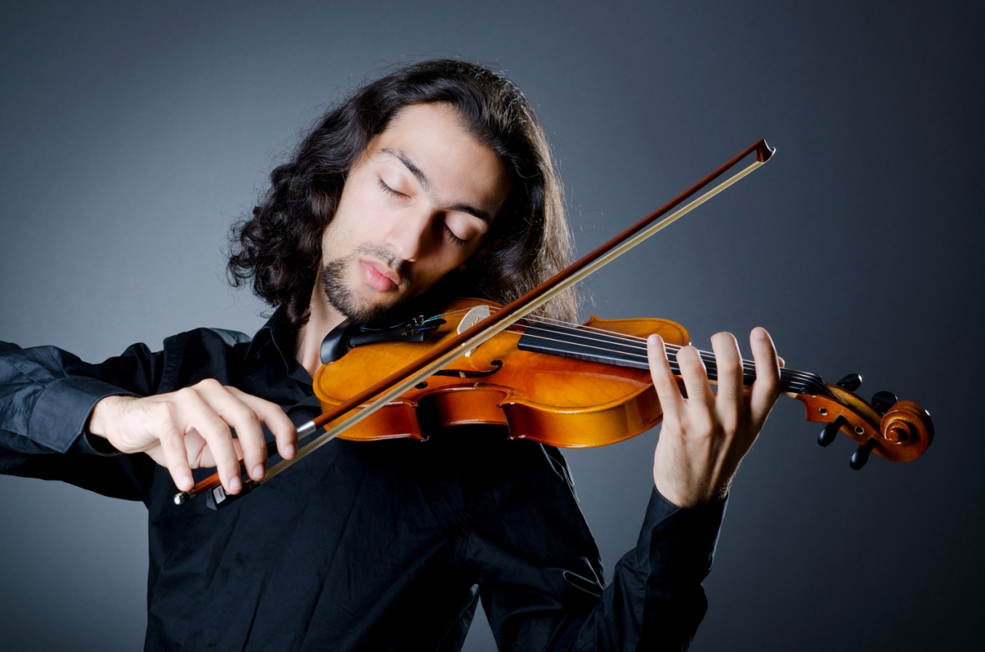
Скри́пка — струнный смычковый музыкальный инструмент высокого регистра. Имеет народное происхождение. Тембр скрипки густой в низком регистре, мягкий в среднем и блестящий в верхнем.

Slide 22
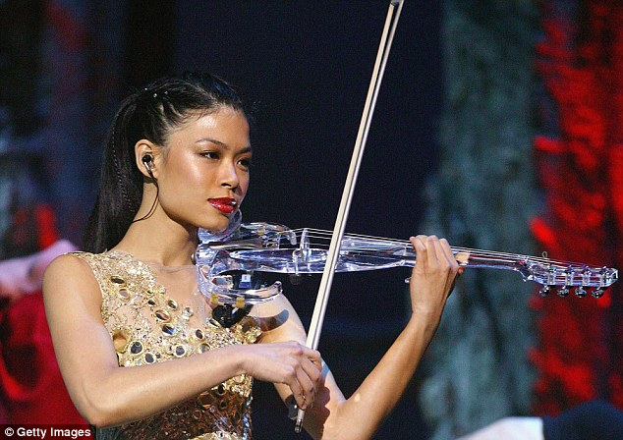
Электроскрипка — электрическая скрипка — совмещение акустической скрипки с электронными средствами. В электроскрипке обычно используют магнитный или пьезоэлектрический звукосниматель

Slide 23
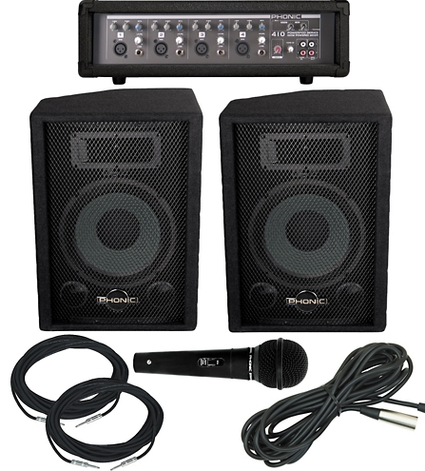
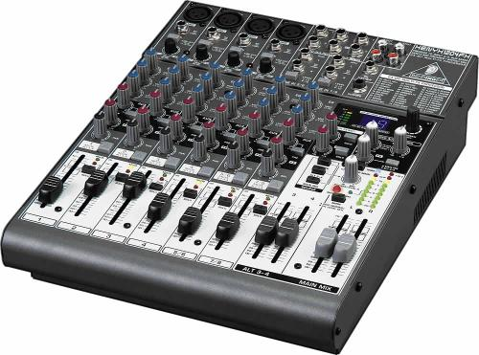
Необходимое оборудование для ансамбля

